Slide 1
La qualità dell’integrazione scolastica a Genova: stato dell’arte e prospettive future
Mirella Zanobini
Università degli studi di Genova
DISFOR, Polo «M. T. Bozzo».

Slide 2
La ricerca
Hanno collaborato al progetto:
Il Ministero dell’Istruzione, dell’Università e della Ricerca – Ufficio Scolastico Regionale per la Liguria, Ambito Territoriale di Genova - GLIP;
Il Dipartimento di Scienze della Formazione – Polo “M.T. Bozzo” Ricerca e intervento sui disturbi del linguaggio e dell’apprendimento;
IDEE s.r.l. (Intervento sui Disturbi dell’Età Evolutiva);
Il Comune di Genova – Direzione Politiche Educative del Comune di Genova, Settore Progettazione e Coordinamento del Sistema Pedagogico.

Slide 3
Obiettivi della ricerca
Offrire uno spaccato sulla qualità dell’integrazione scolastica basato sulle percezioni dei diversi attori coinvolti nel processo (Dirigenti scolastici, Referenti per la disabilità, Coordinatori del consiglio di classe, Insegnanti di sostegno, Genitori degli alunni/studenti disabili, Studenti disabili)
Mettere a confronto tali percezioni e valutare il grado di accordo e le eventuali differenze.

Slide 4
Il campione
Popolazione di riferimento: 2626
alunni/studenti con certificazione di disabilità su Genova e Provincia (a.s. 2011-12)
esclusi 208 (diagnosi non specificata)
581 unità (1/4 della popolazione +10%)
382 partecipanti (57 istituti comprensivi – 153 scuole)

Slide 5
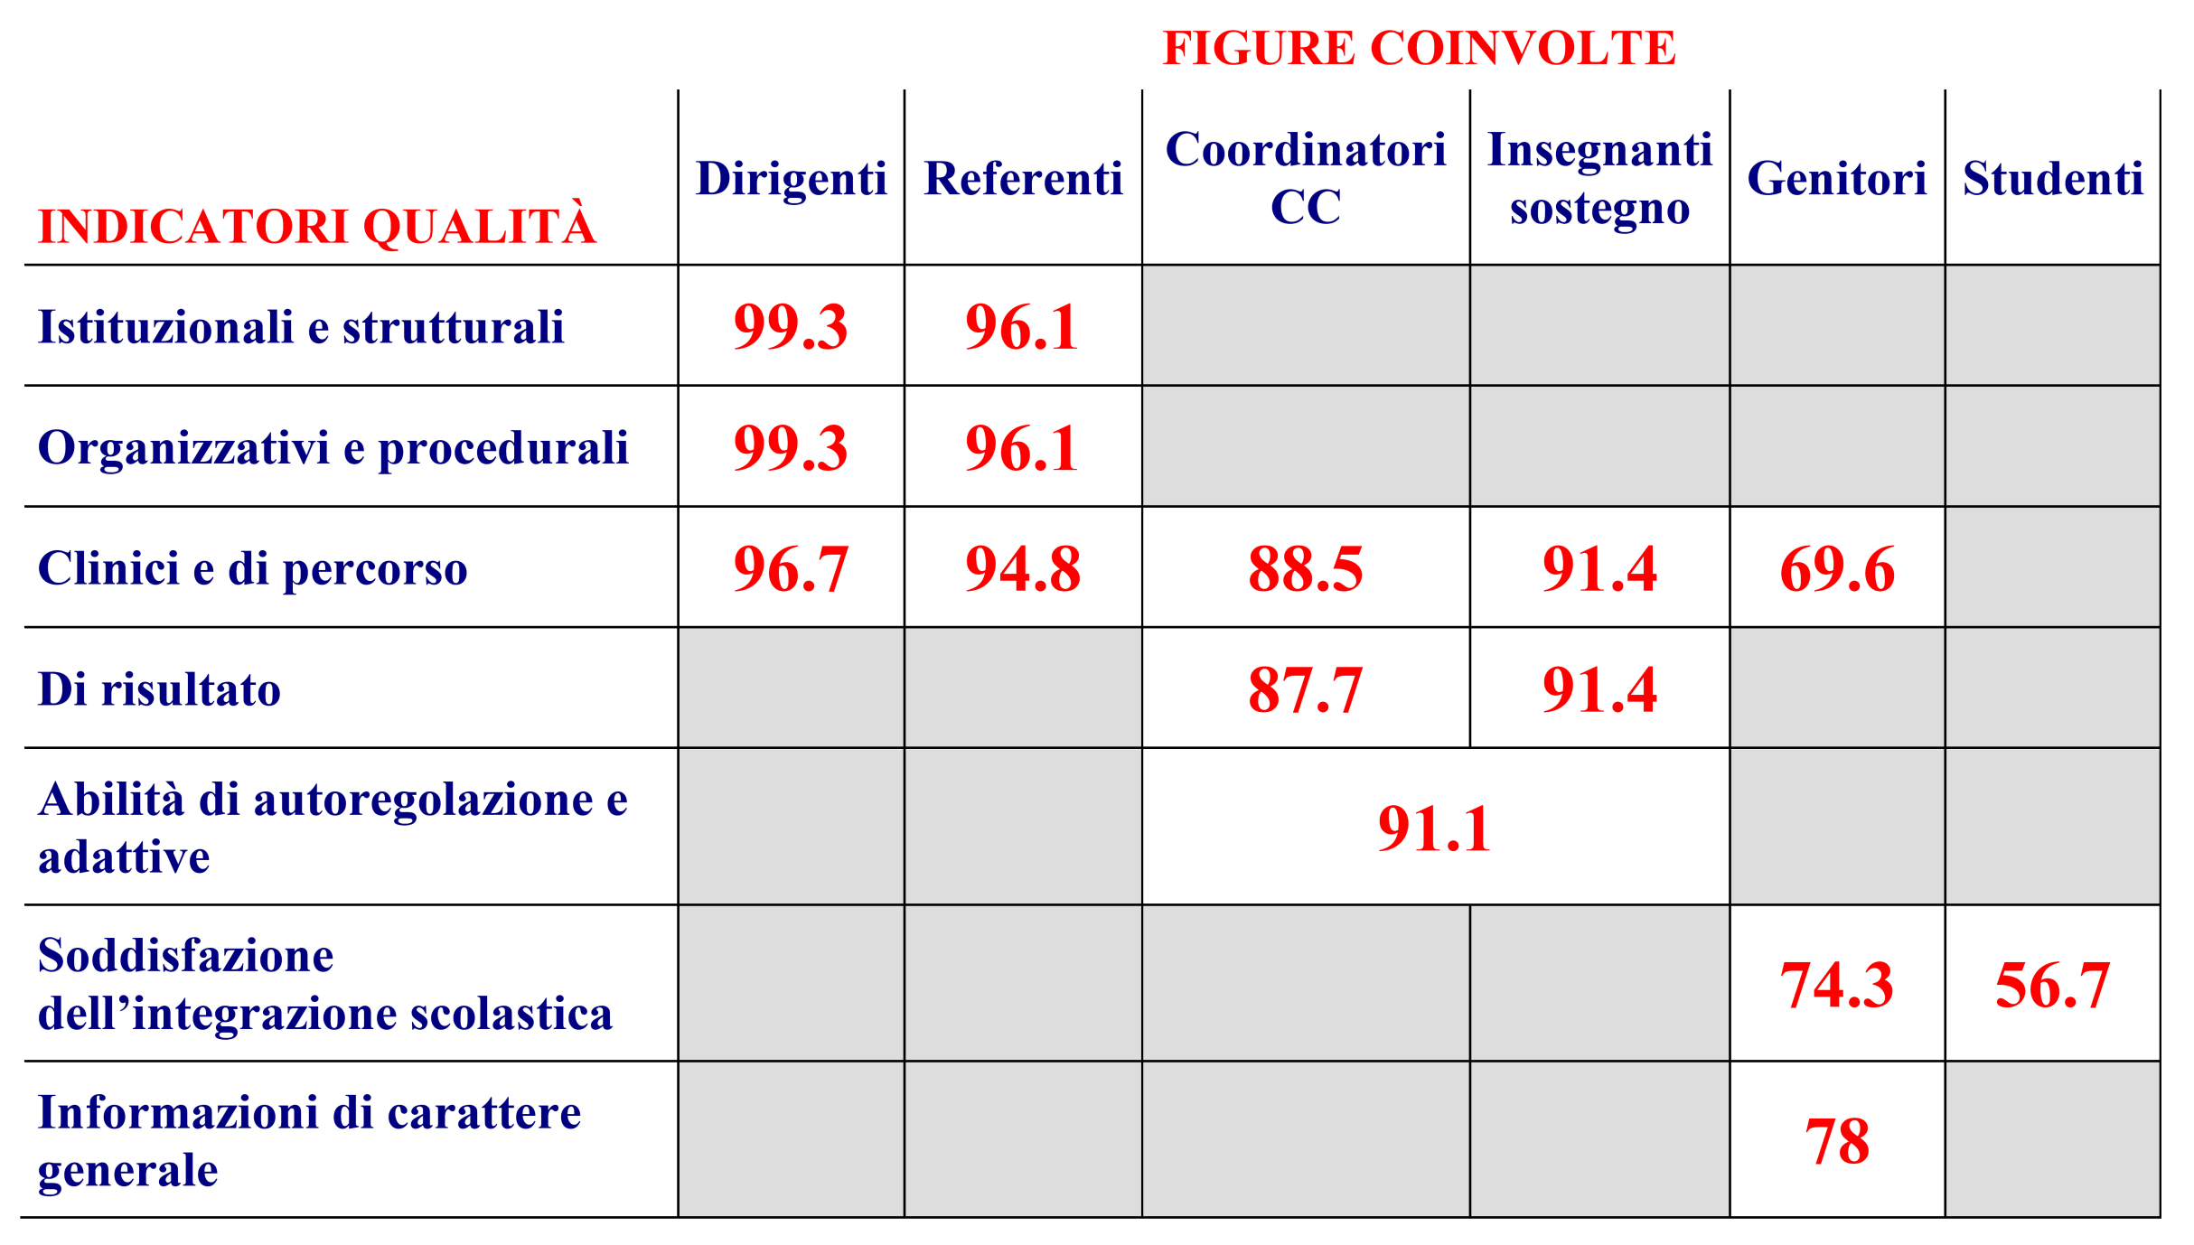
Adesione al progetto
(% di compilazione degli strumenti consegnati)

Slide 6
Qualche risultato
Come vengono percepiti gli insegnanti curricolari e di sostegno?
Che valutazioni esprimono i genitori?
Che accordo tra la percezione dei diversi protagonisti?
Quanto tempo gli studenti passano a scuola?

Slide 9
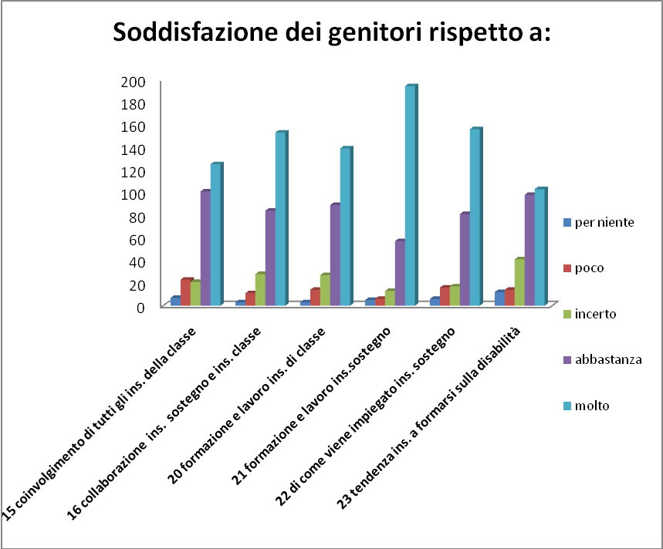

Slide 10
Giudizio espresso dai genitori sull’indicatore “coinvolgimento di tutti gli insegnanti della classe”

Slide 11
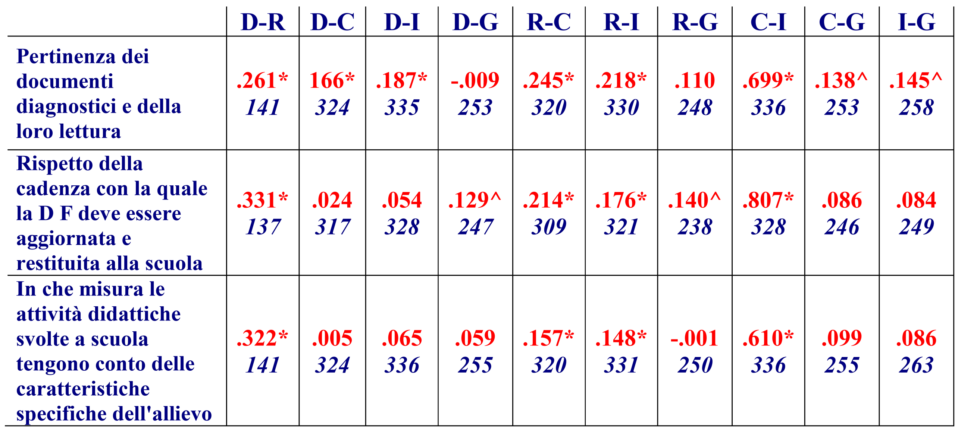
Livello di accordo tra le figure professionali sugli indicatori clinici

Slide 12
«il tempo scuola»
 | Insegnanti
 | (N) | M | DS
Numero ore di frequenza settimanale della classe | 322 | 33,17 | 4,80
Numero ore di frequenza settimanale dell’alunno disabile | 322 | 30,31 | 6,61
Numero medio di ore settimanali che l’alunno disabile trascorre con il gruppo classe | 317 | 26,40 | 9,26

Slide 13
Tempo scuola alunni con disabilità

Slide 14
Osservazioni riassuntive
I risultati della ricerca evidenziano una valutazione prevalentemente positiva della qualità del lavoro degli insegnanti da parte di tutti gli attori coinvolti nel processo di inclusione.
Pur in un quadro complessivamente positivo, risulta evidente il riconoscimento professionale (formazione, operatività, organizzazione) a favore dell’insegnante di sostegno rispetto agli insegnanti curricolari.
Un altro elemento relativamente critico è quello della formazione, in particolare dei docenti curricolari
Circa metà degli studenti con disabilità passa una parte del tempo scuola fuori dalla classe
Non c’è un grado di accordo elevato fra le valutazioni degli operatori scolastici e quelle dei genitori

Slide 15
Osservazioni conclusive: i genitori
La partecipazione dei genitori è stata piuttosto limitata.
I genitori valutano positivamente il processo di integrazione in molti aspetti relativi alle strutture, alle risorse umane, all’attenzione ai bisogni e alle caratteristiche del figlio.
Tuttavia emergono alcuni elementi di criticità relativi alla corresponsabilità educativa di tutte le figure docenti
Passando dalla scuola dell’infanzia agli ordini successivi cala il livello di soddisfazione relativo al coinvolgimento di tutto il corpo docente e alla prossimità del gruppo classe e relative famiglie.

Slide 16
Qualche riflessione
il superamento definitivo del dualismo alunno disabile-insegnante di sostegno è il primo passo per mettere davvero in rete tutti i protagonisti, comprese le famiglie;
un modello di scuola trasparente, accessibile da parte dei cittadini utenti in tutte le fasi del processo educativo, comprese quelle decisionali e di verifica dei risultati, può diminuire la discrepanza fra i diversi punti di vista e migliorare la qualità complessiva dei processi di inclusione

Slide 17
Prospettive future
Approfondire il rapporto tra progettazione educativa e modalità di realizzazione, a partire dalla domanda: “come trascorrono effettivamente le ore a scuola gli alunni disabili?”.
Effettuare rilevazioni su un campione di controllo per quanto riguarda il livello di soddisfazione di genitori e studenti, al fine di verificare se le aree di criticità sono analoghe o diversamente percepite quando non è presente una disabilità.
Partendo dai risultati delle ricerche, promuovere iniziative di formazione a livello regionale relativamente a disabilità e bisogni educativi speciali, rivolte principalmente agli operatori scolastici, ma che potranno coinvolgere anche le famiglie.

